Slide 1
웹 기획에 관하여~
웹 기획
웹 프로세서
11/13/17
1

Slide 2
기초 과정
운영로드맵

Slide 3
웹 기획
웹에 대하여
아이디어 도출법
좋은 웹사이트에서 작업

Slide 4
웹?
웹에대한 간단한 정의
정보전달 매체
홍보/ 광고매체
엔터테인먼트
컨텐츠
온라인
학습 시스템
유통 시스템
가상공간
커뮤니티
표현/감상

Slide 5
좋은 웹사이트의 요건
웹에대한 간단한 정의
사이트 유용성
양질의 컨텐츠
사용의 편의성
사이트 신뢰성
시각적 즐거움
흥미성
사용자
참여유도
개인화

Slide 6
기획 단계
웹에대한 간단한 정의
문제의 파악
문제 분석
목표 설정
실행
계획수립
해결방안
평가
거시적: 새로운 영역을 개척, 방향성
미시적: 사이트 구조 설계 등 구체적업무

Slide 7
성공적 웹기획 및 디자인
웹에대한 간단한 정의
명확한 목표
참신한+ 신선한 아이디어
커뮤니케이션
벤치마킹
트렌드
가치있는 결과의 기대
평가기준을 가지고 진행
객관적 자료 취합
구체적 방향 제시
목적을 염두에 두고 제작
철저하게 외부적 관점
실행 가능한 범위

Slide 8
아이디어 도출
웹에대한 간단한 정의
브레인스토밍
K J

Slide 9
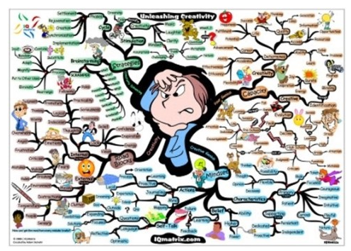
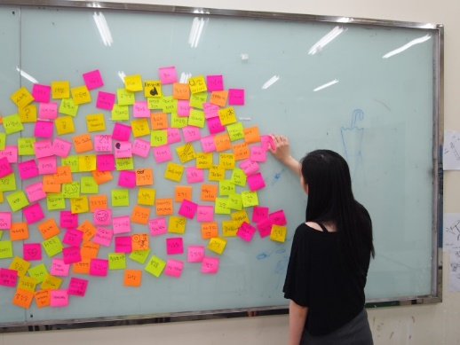
아이디어 도출법
브레인스토밍
주의사항:
반론/ 숨기거나/ 제시어에 문제삼지 않는다.

Slide 10



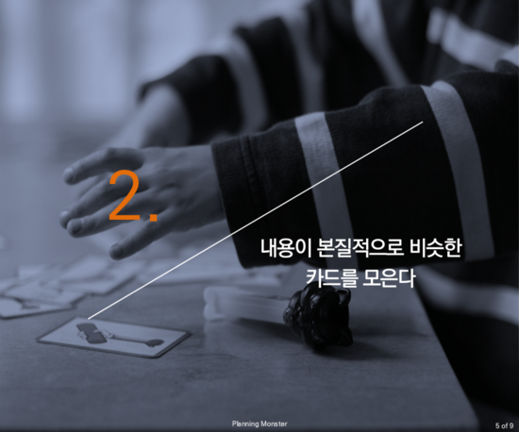
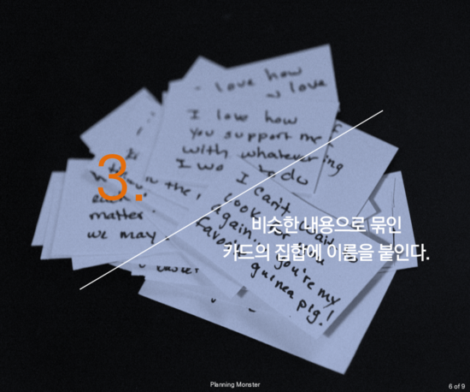

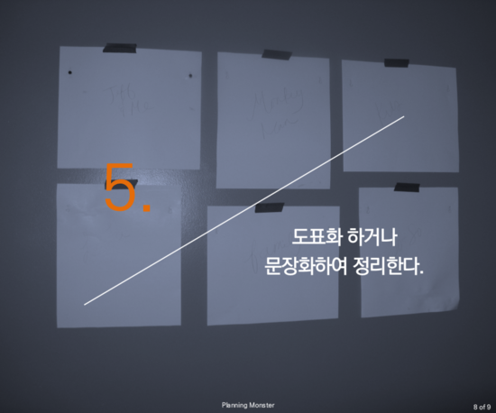
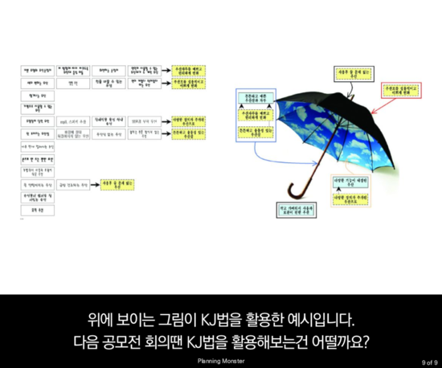
아이디어 도출법
KJ 방법…
아이디어모음>유사내용분류>유사그룹분류>차트화
브레인스토밍의 연장으로 봐도 좋다.
자료출처:네이버블로그_ 하루 5분연구소

Slide 11
웹 프로세스
웹프로젝트 프로세스
홈페이지 리서치
조사/ 분석과제

Slide 12
웹프로젝트 프로세스
웹에대한 간단한 정의
프로젝트 계획수립
업무분장/ 업무정의/ 환경.팀구축/산출물확정/스케줄정의
분석
정보수집/컨텐츠/환경요구/사용자요구 분석
컨텐츠 구성
컨텐츠생산.설계/제작방향 결정
인포메이션 아키텍쳐
구조화/ 화면설계/네비게이션/레이블링/UI설계
디자인
컨셉설정/ 스타일확정/ 시안제작/ 템플릿제작
개발/제작
화면디자인/ html.css/ 이미지요소/ 프로그래밍
테스트/런칭
파일럿 테스트/ 사이트런칭/ 사용자매뉴얼/ 평가 및 보완

